Slide 1
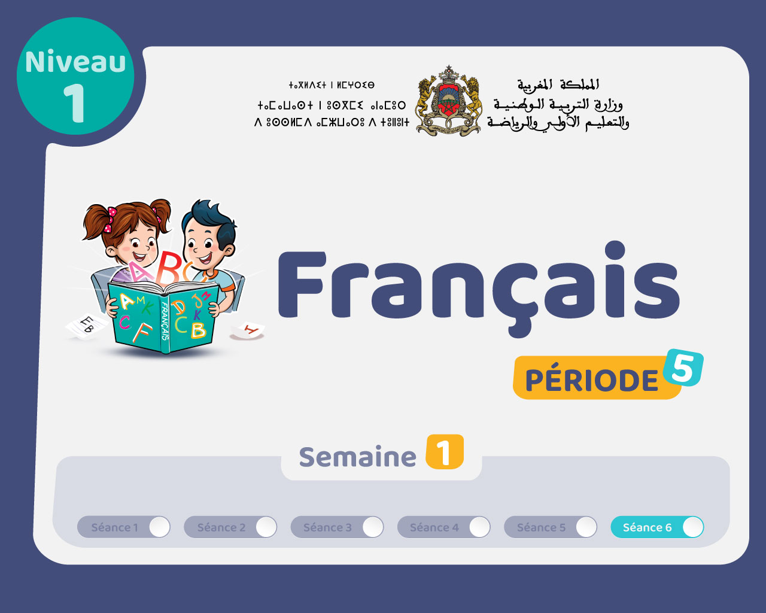

Slide 2

Il convient de lancer le mode diaporama pour la diffusion de la leçon en classe
Réservé à l’enseignant (e)

Slide 3

Pictogrammes
Réservé à l’enseignant (e)

Slide 4
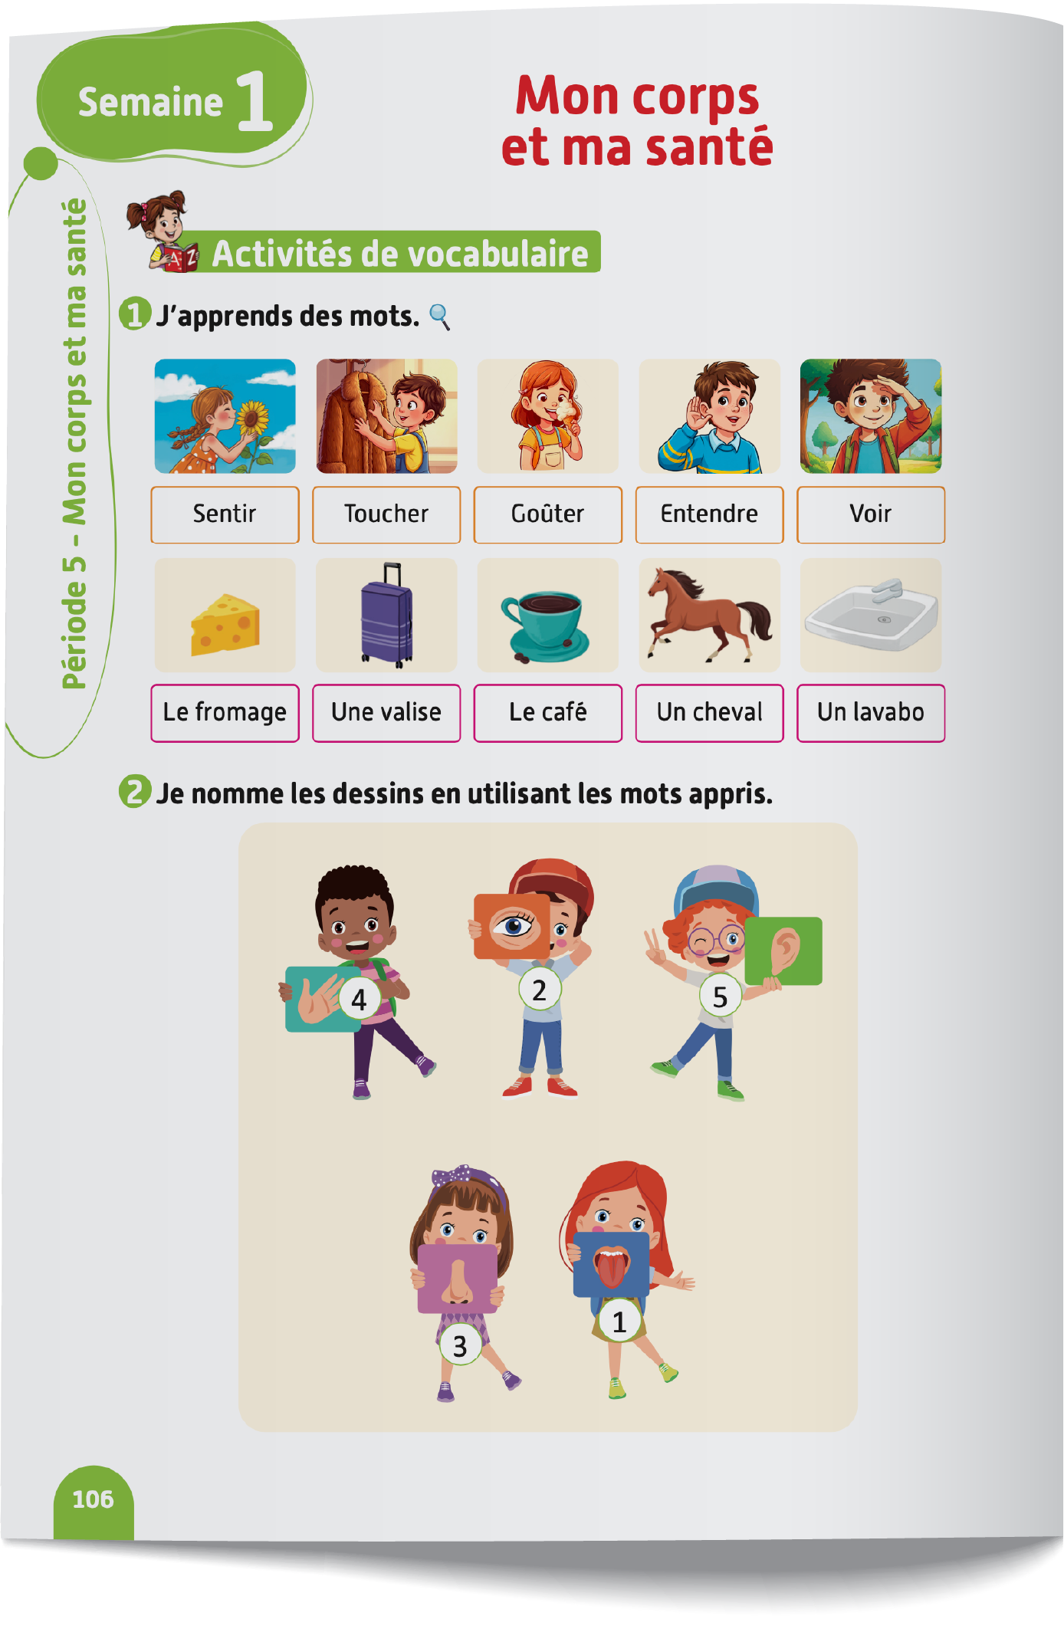
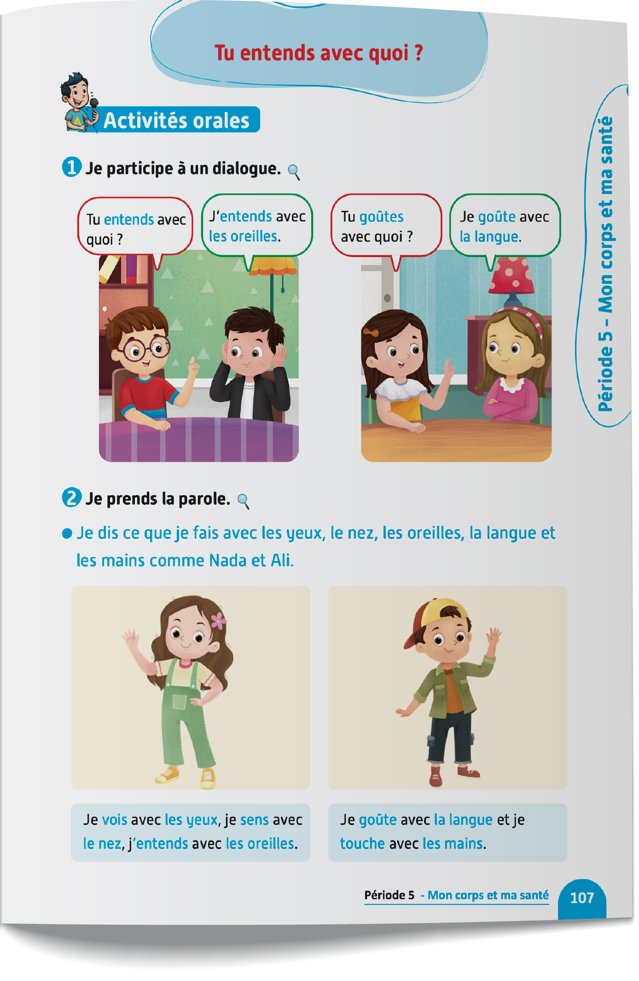
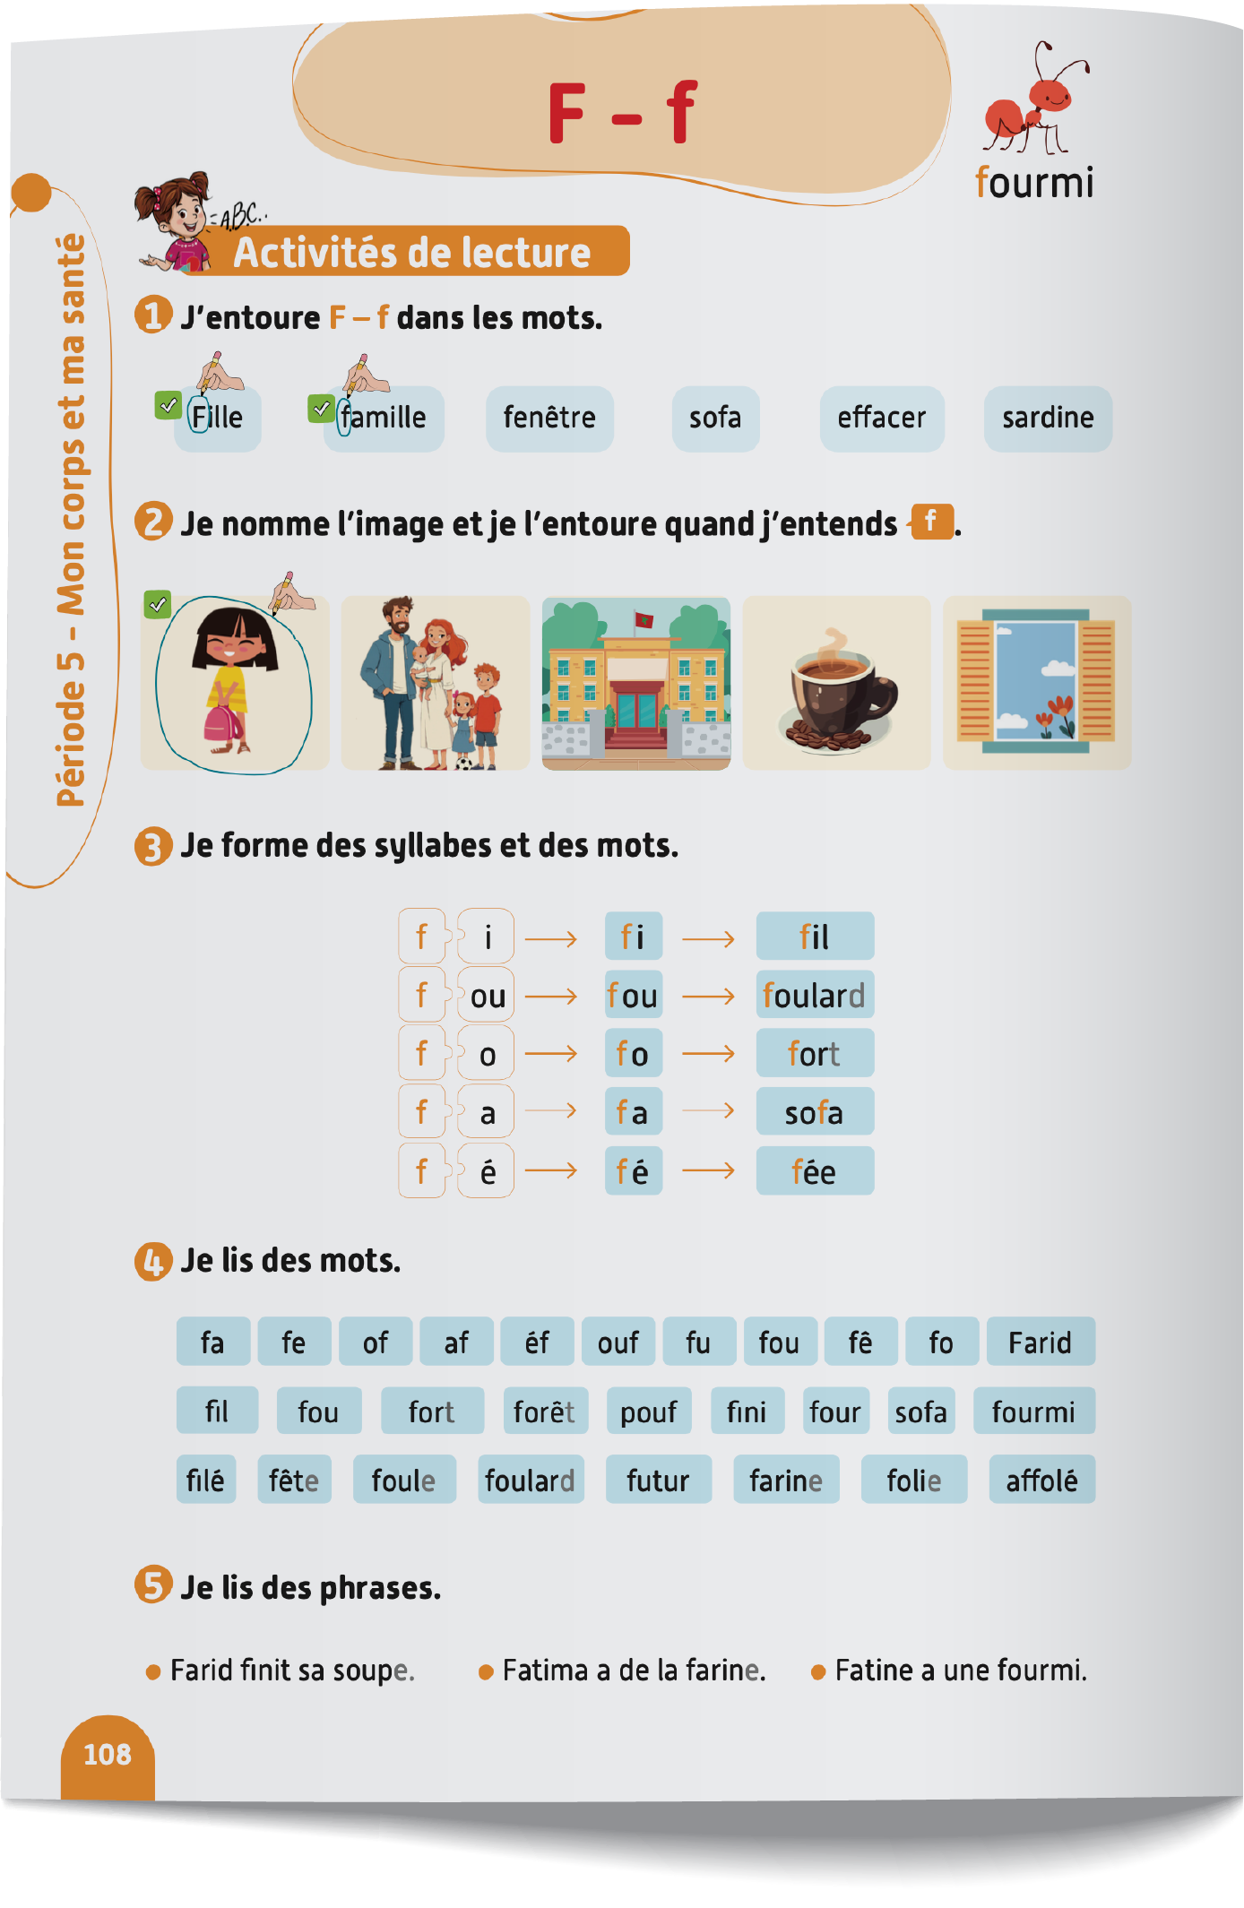
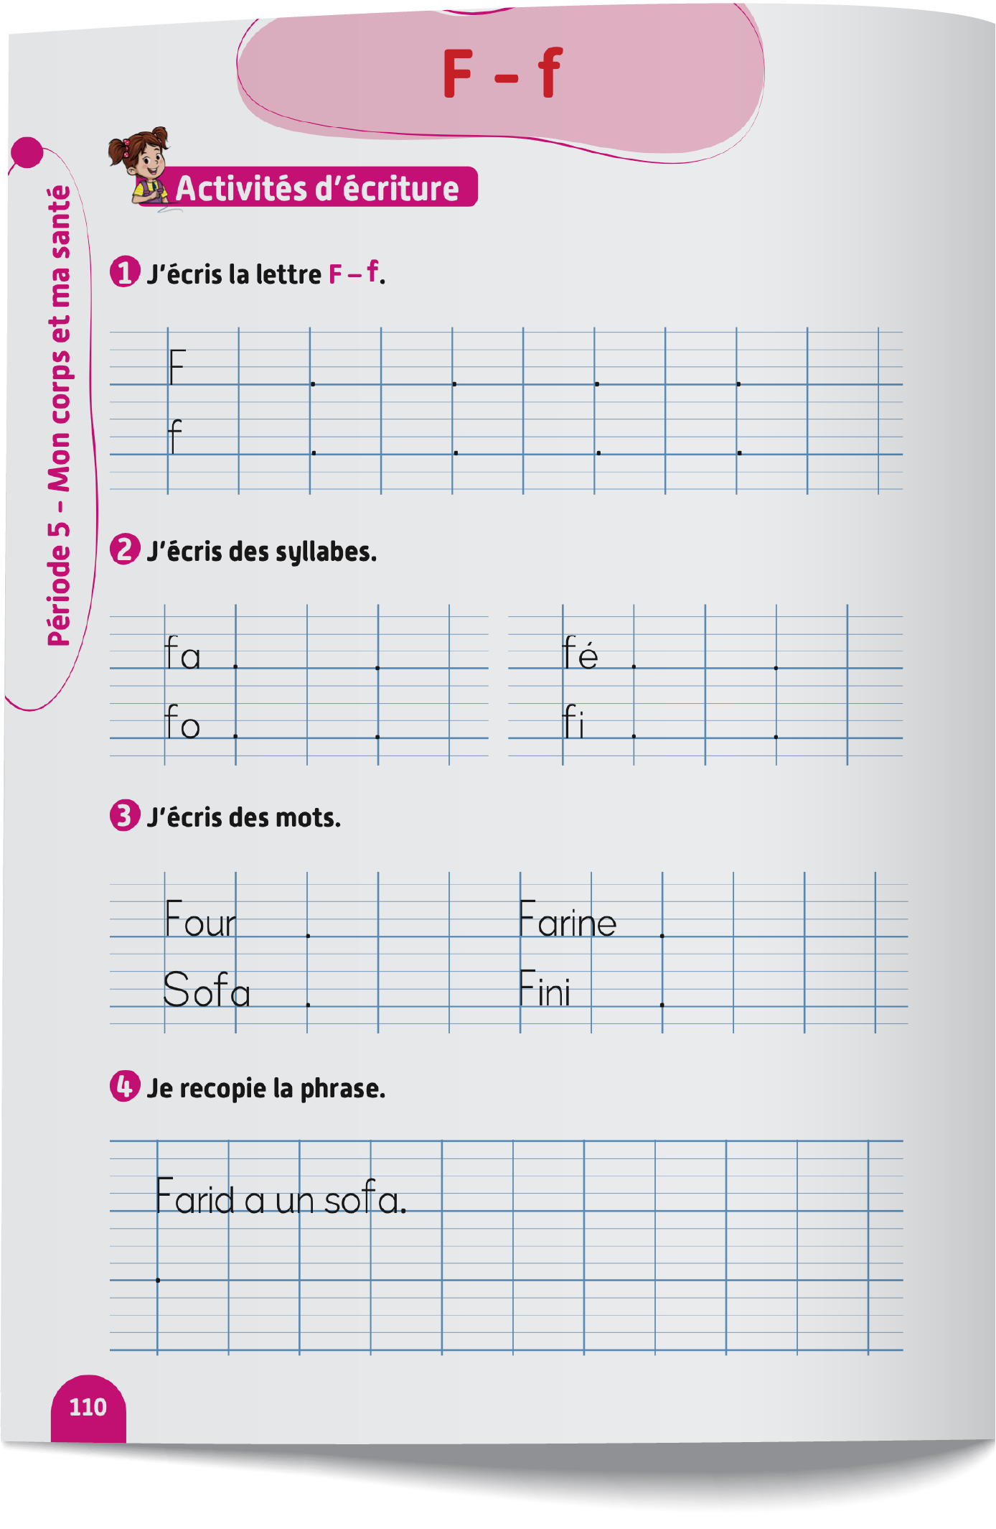
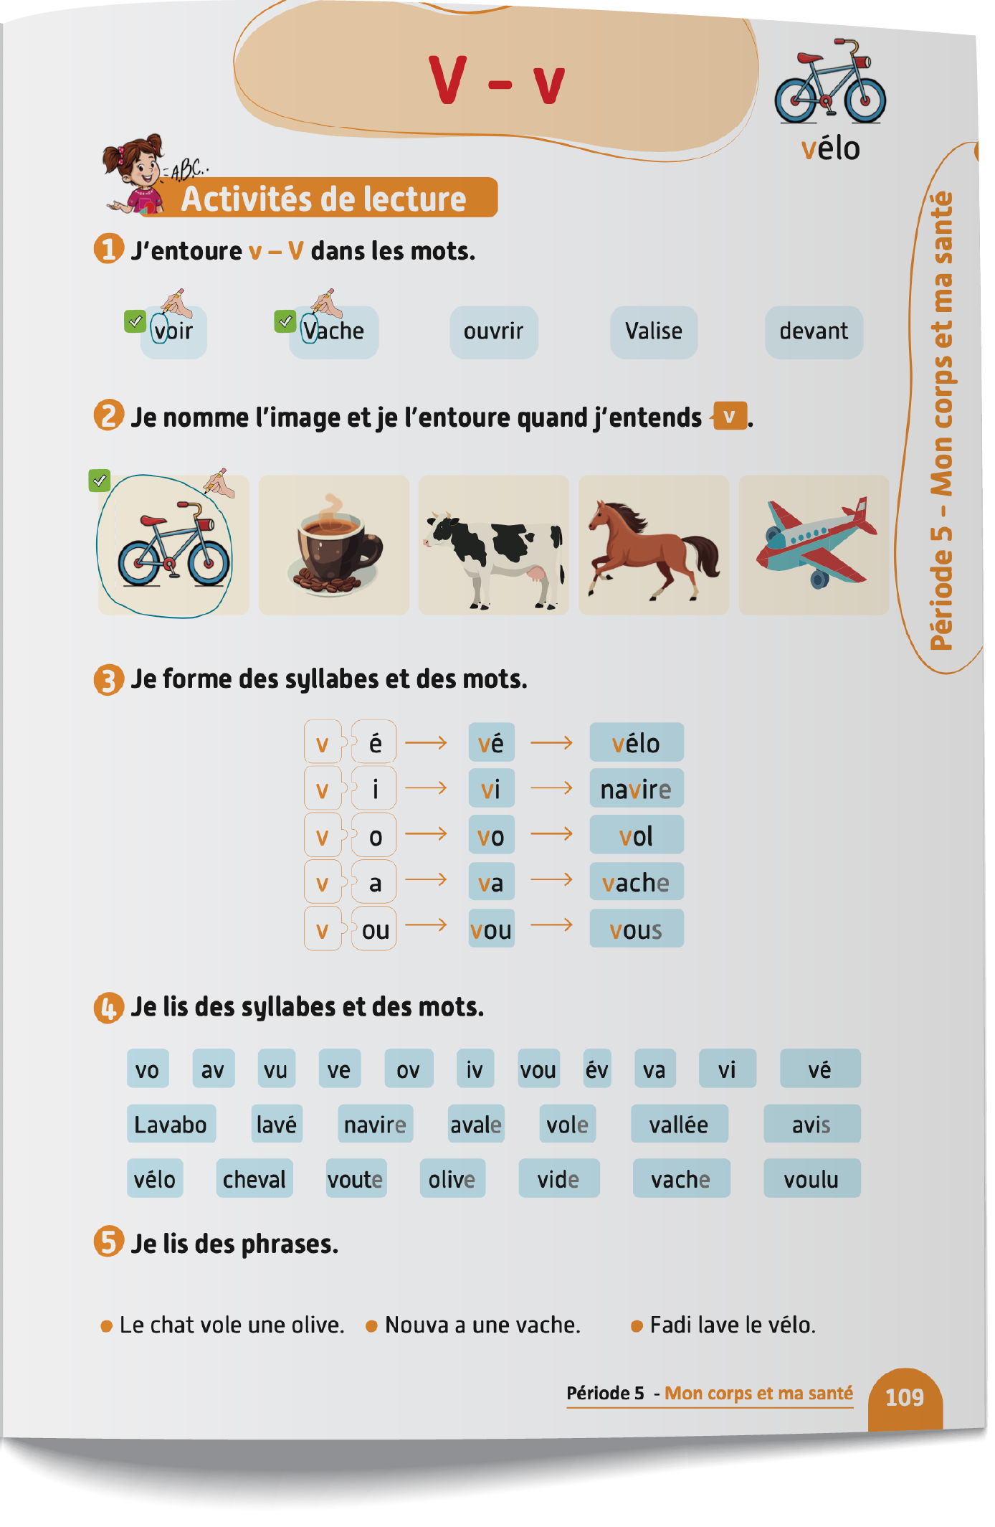
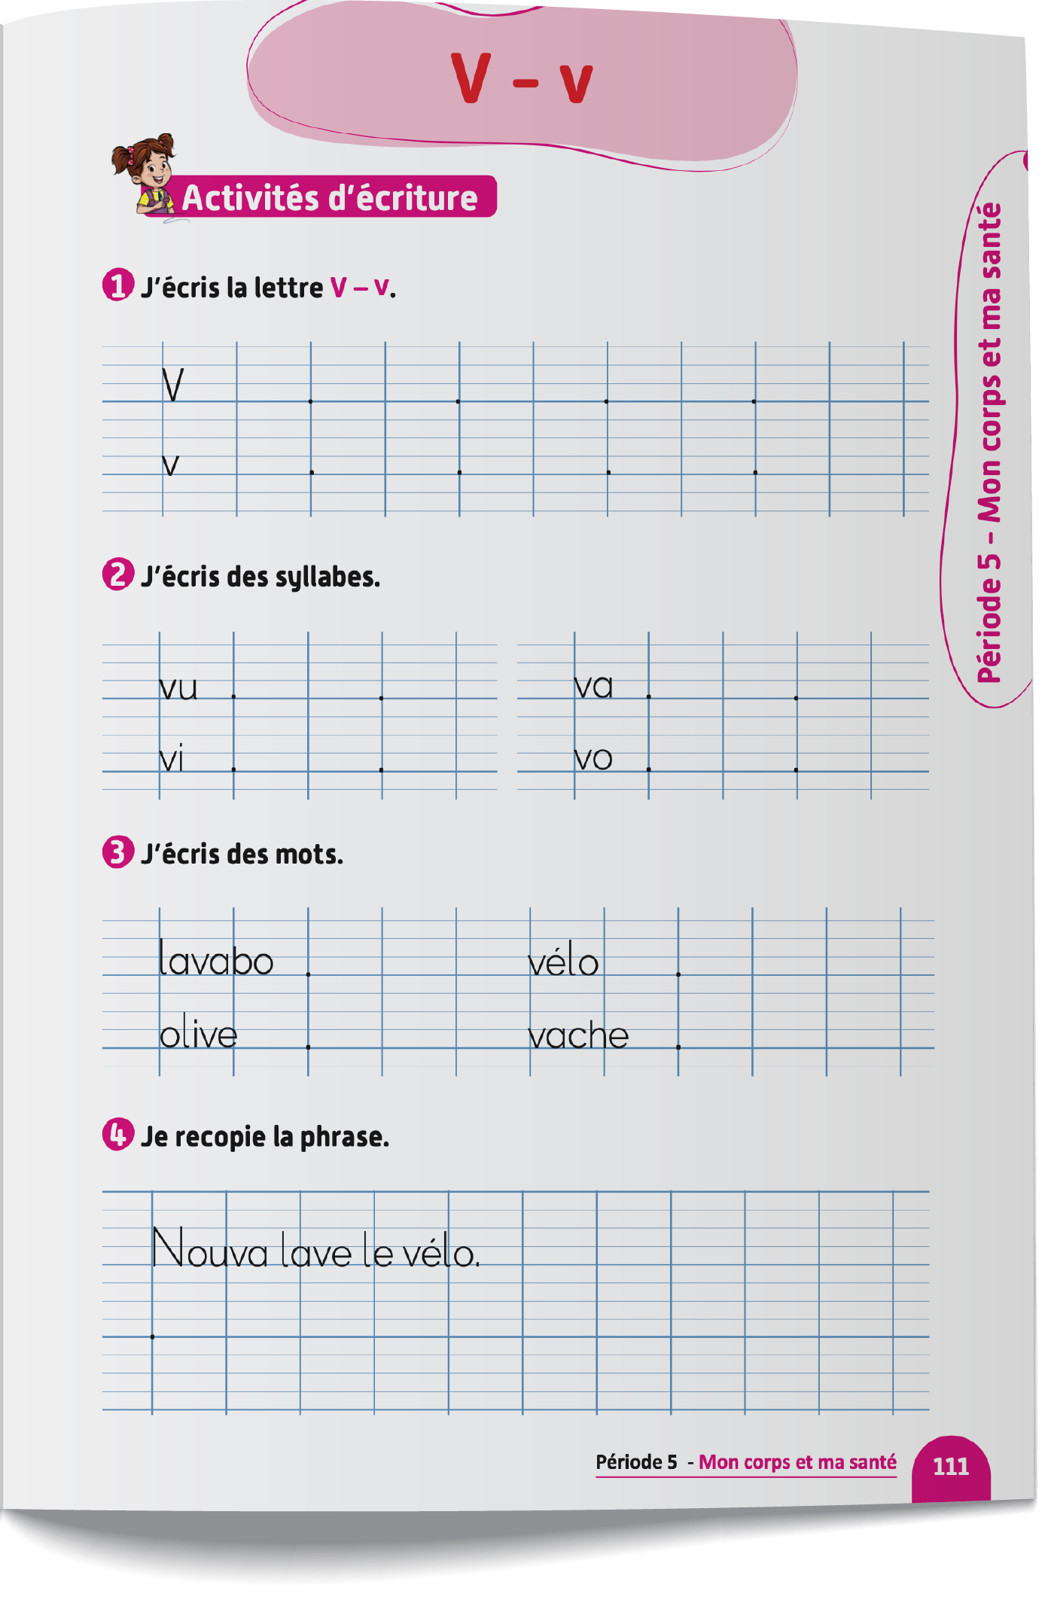
Contenu de la semaine
Réservé à l’enseignant (e)

Slide 5
Organisation de la semaine
Réservé à l’enseignant (e)
Présentation du vocabulaire
Exploitation du vocabulaire
Activités de vocabulaire sur livret
Oral – Dialogue
Lecture - Lettres F – f/ V - V
Ecriture – Lettres F – f/ V - v
Séance 5
Oral – Acte de parole
Lecture - Lettre F - f
Ecriture - Lettre F - f
Oral – Prise de parole
Lecture - Lettres F – f/ V - V
Ecriture - Lettres F – f/ V - v
Séance 3
Séance 6
Oral - Acte de parole
Lecture -Lettre V - v
Ecriture - Lettre V - v
Révision
Lecture offerte

Slide 6



Plan de la séance 6
Réservé à l’enseignant (e)
1. Révision
Vocabulaire.
Lire et écrire des mots avec les lettres f et v.
Questions en rafale.
Histoire de « Le sac qui parle ».

Slide 7
Réservé à l’enseignant (e)
(ة)خاص بالأستاذ
Au terme de cette séance de révision, l’enseignant doit vérifier qu’au moins 80% des élèves sont capables de :
Reconnaitre le vocabulaire étudié.
Lire et écrire des mots avec les lettres f et v.
Répondre spontanément à des questions sur le contenu de la semaine.
* Si ce taux n’est pas atteint, il convient de mettre en place des actions de remédiation, collectives ou individuelles.

Slide 8




Bonjour les enfants. Aujourd’hui, nous allons réviser les leçons de la semaine passée. Soyez attentifs.

Slide 9
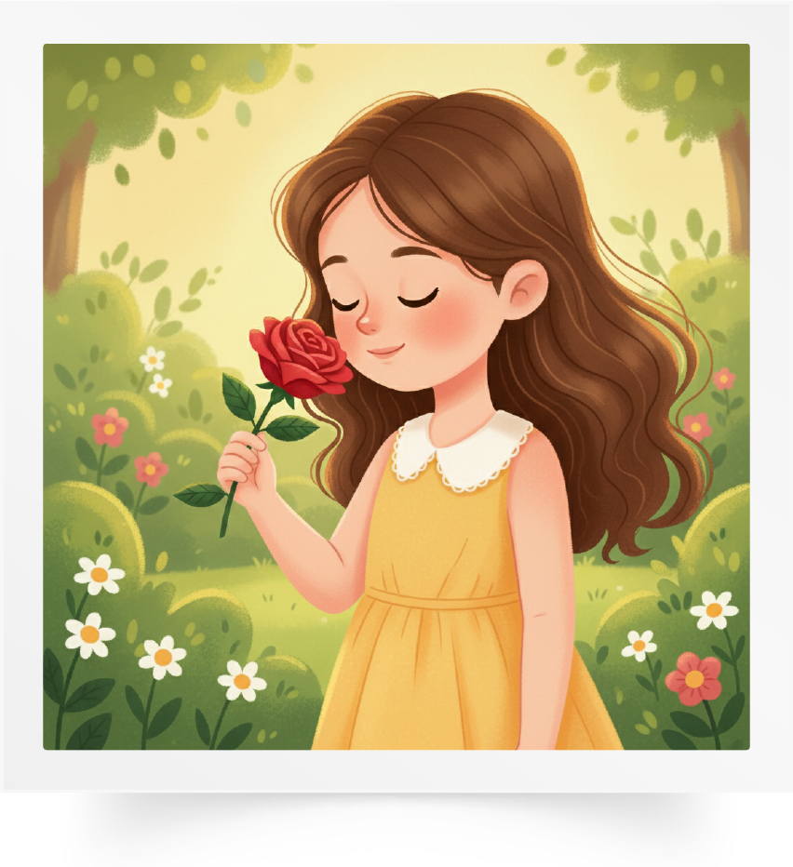
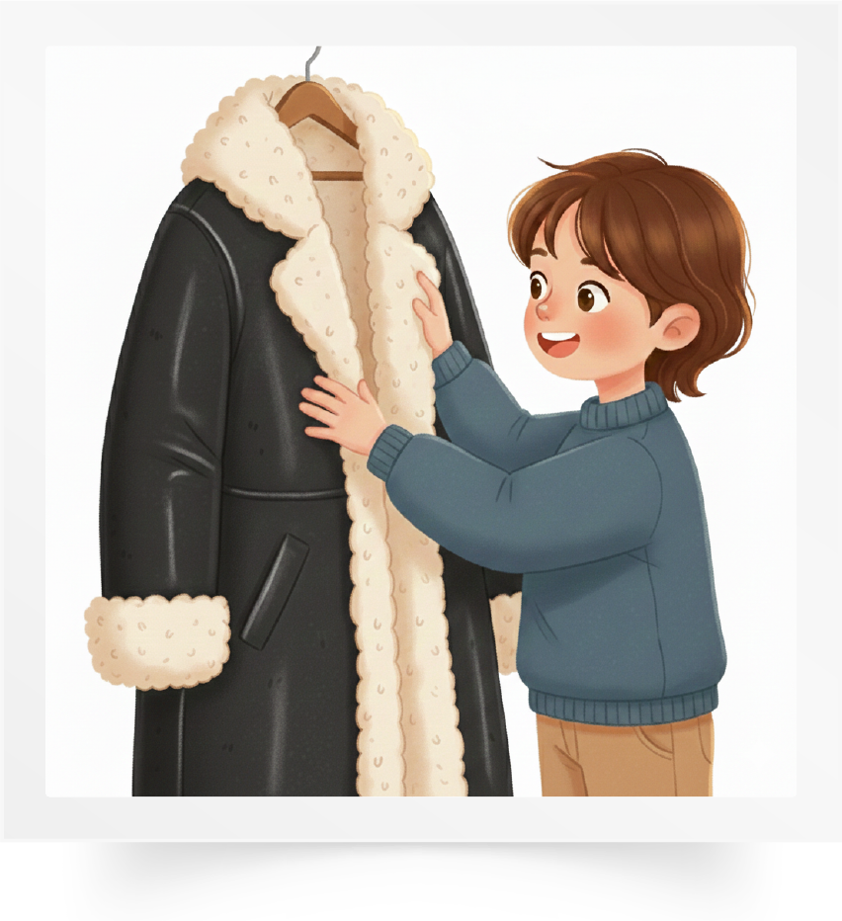
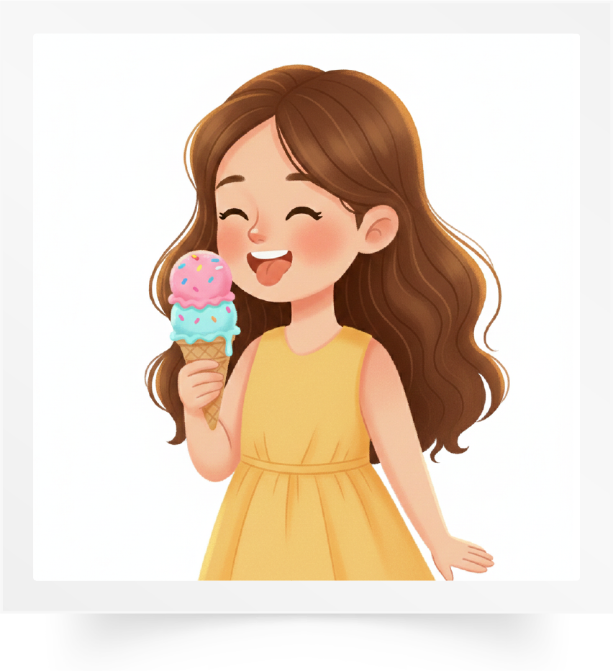
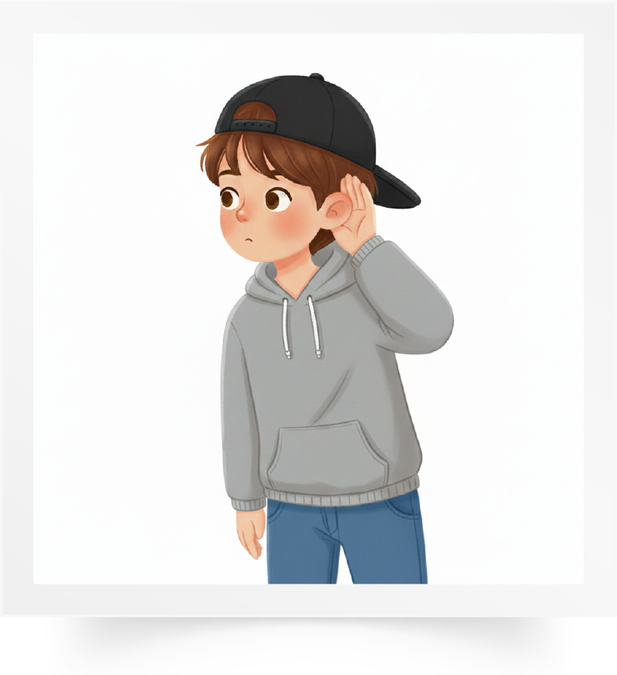
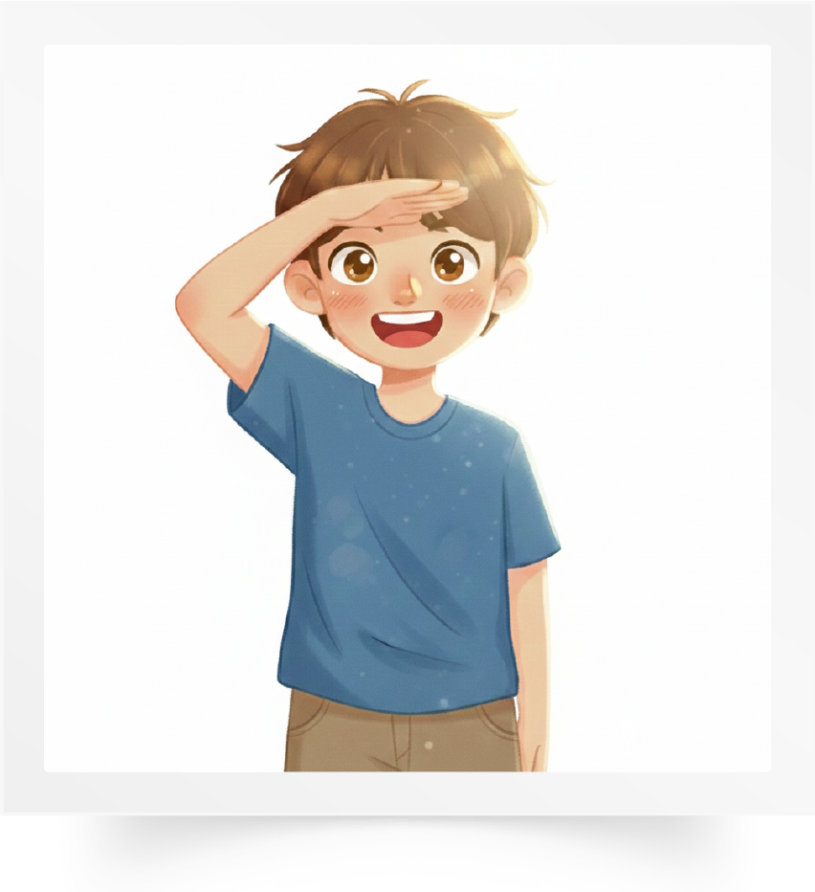
Répétons ensemble : Sentir – Toucher – Goûter – Entendre – Voir.
Sentir
Toucher
Goûter
Entendre
Voir

Slide 10

Qui veut passer au tableau pour nommer les images ?

Slide 11

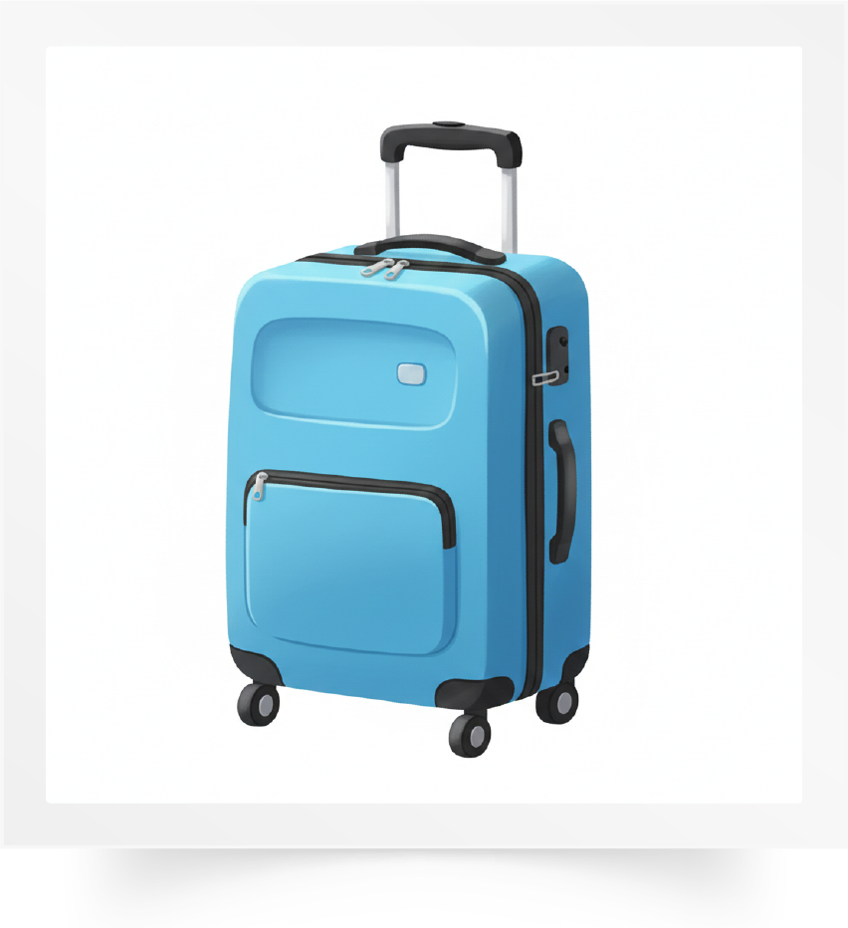

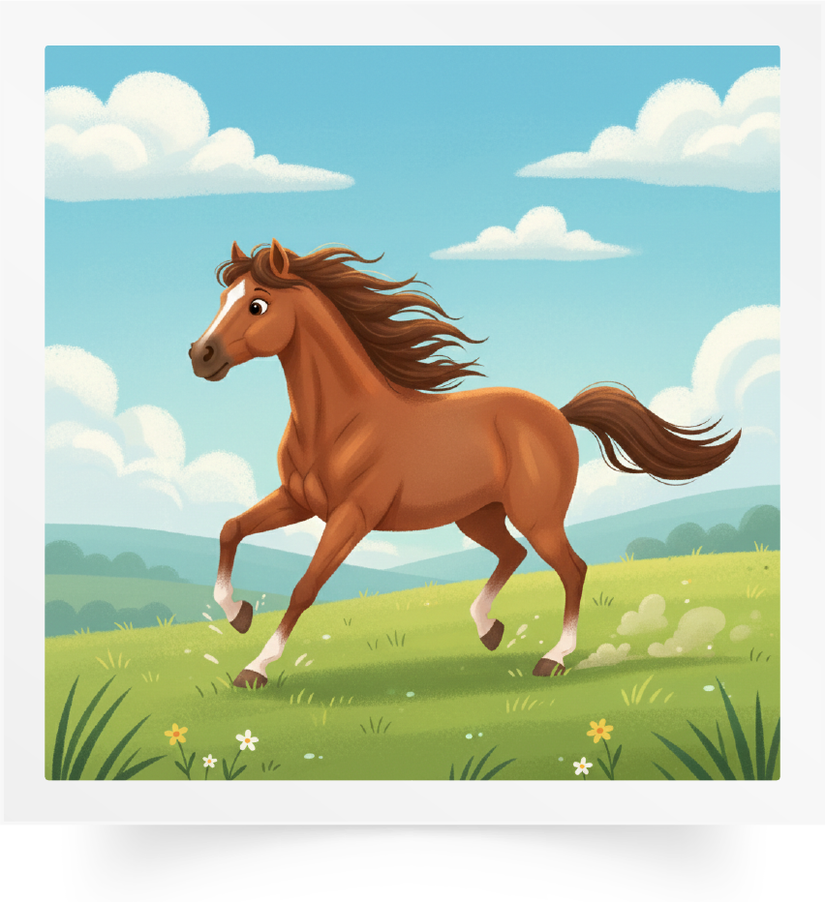
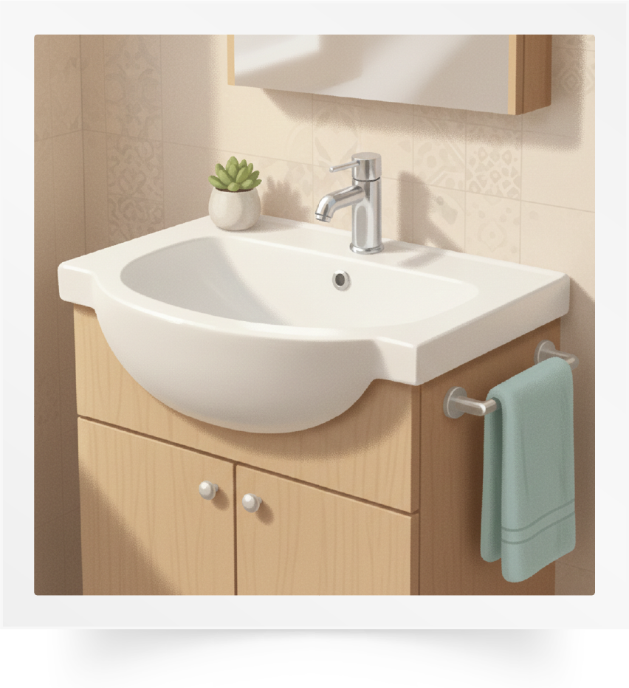
Répétons ensemble : Le fromage – Une valise – Le café – Un cheval – Un lavabo.
Le fromage
Une valise
Le café
Un cheval
Un lavabo

Slide 12
Qui veut passer au tableau pour nommer les images ?

Slide 13

Nous allons jouer au jeu des mots invisibles.
Jeu des mots invisibles.

Slide 14
Observez bien les images. Je vais masquer une image. Qui veut expliquer la consigne en arabe ?

Slide 15
Quelle est l’image qui manque ?
?

Slide 16
L’image qui manque est : Entendre.

Slide 17

Nous allons jouer au jeu des mots qui bougent.
Jeu des mots qui bougent

Slide 18
Observez bien. Je vais faire bouger 2 images.

Slide 19
Quelles sont les 2 images qui ont bougé ?

Slide 20
Les deux images qui ont bougé sont : Un cheval et une valise.

Slide 21
Maintenant, on passe à la lecture. Qui veut passer au tableau pour lire les lettres ?
A
b
v
s
F
ou
L

Slide 22
On continue. Qui veut passer au tableau pour lire les lettres ?
É
V
u
P
N
Ch
B

Slide 23
Qui veut passer au tableau pour lire les syllabes ?
fa
vo
fe
vi
fu
vou
fé

Slide 24
Qui veut passer au tableau pour lire les mots ?
farine forêt foulard
lavabo voulu lavé

Slide 25

Prenez vos cahiers.

Slide 26


Lisez et observez cette phrase. Vous allez les écrire après. Tenez-vous prêts.
Nouva a un sofa.

Slide 27



Dictée en cours.

Slide 28
Deuxième dictée.

Slide 29
Troisième dictée.

Slide 30
Corrigez.
Nouva a un sofa.

Slide 31
Maintenant, c’est l’activité des questions en rafale. Je vais désigner des élèves au hasard pour répondre. Tenez-vous prêts.
?
?
?

Slide 32
Je vais poser la question à plusieurs élèves : « Comment ça va ? »
?
Comment ça va ?

Slide 33
?
Comment tu t’appelles ?
Comment tu t’appelles ?

Slide 34
?
Tu as quel âge ?
Tu as quel âge ?

Slide 35
?
Tu es en quelle classe ?
Tu es en quelle classe ?

Slide 36
Qu’est-ce qu’il y a dans ton cartable ?
?
Qu’est-ce qu’il y a dans ton cartable ?

Slide 37
Qui a un stylo ?
?
Qui a un stylo ?

Slide 38
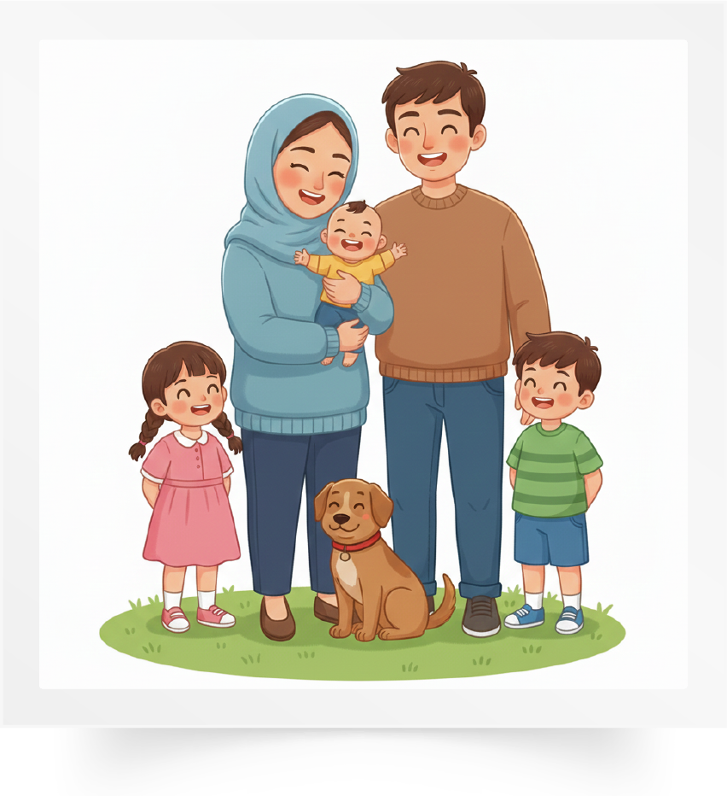
C’est qui sur la photo ?
?
C’est qui sur la photo ?

Slide 39
Est-ce que tu as une sœur ?
?
Est-ce que tu as une sœur ?

Slide 40
Est-ce que tu as un frère ?
?
Est-ce que tu as un frère ?

Slide 41
Il y a combien de chambres dans ta maison ?
?
Il y a combien de chambres dans ta maison ?

Slide 42
Qu’est-ce que tu fais le matin ?
?
Qu’est-ce que tu fais le matin ?

Slide 43
Qu’est-ce que tu aimes faire à l’école ?
?
Qu’est-ce que tu aimes faire à l’école ?

Slide 44
Qu’est-ce que tu fais après l’école ?
?
Qu’est-ce que tu fais après l’école ?

Slide 45
Tu entends avec quoi ?
?
Tu entends avec quoi ?

Slide 46
Tu goûtes avec quoi ?
?
Tu goûtes avec quoi ?

Slide 47
Tu vois avec quoi ?
?
Tu vois avec quoi ?

Slide 48
Tu touches avec quoi ?
?
Tu touches avec quoi ?

Slide 49
Tu sens avec quoi ?
?
Tu sens avec quoi ?

Slide 50
Plan de la séance 6
Réservé à l’enseignant (e)
Vocabulaire.
Lire et écrire des mots avec les lettres f et v.
Questions en rafale.
2. Lecture offerte
Histoire de « Le sac qui parle ».

Slide 51
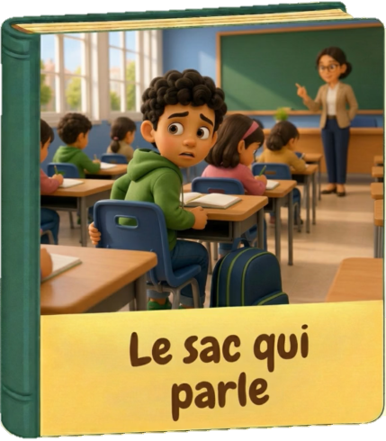
Aujourd’hui, nous allons découvrir une nouvelle histoire : « Le sac qui parle ».
Est-ce que vous êtes prêts ?

Slide 52

On va regarder le premier épisode. Soyez attentifs.

Slide 53

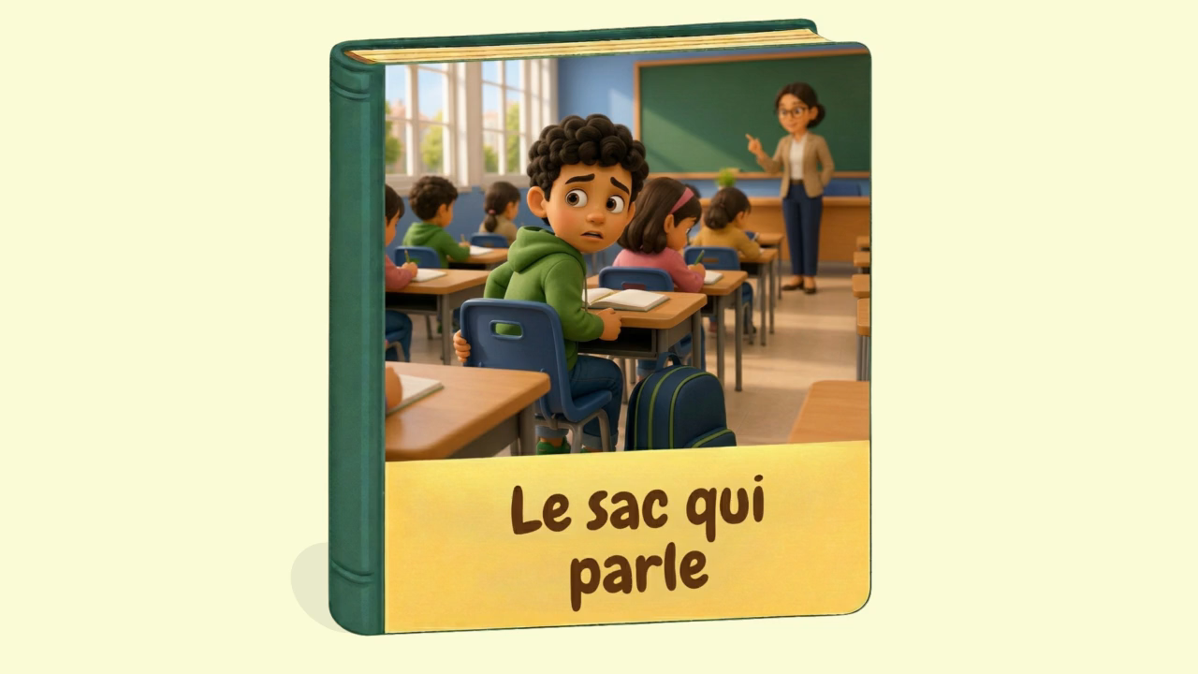

Lecture de la vidéo.

Slide 54

Nous allons écouter l’histoire une deuxième fois. Soyez attentifs.

Slide 55
Lecture de la vidéo.

Slide 56
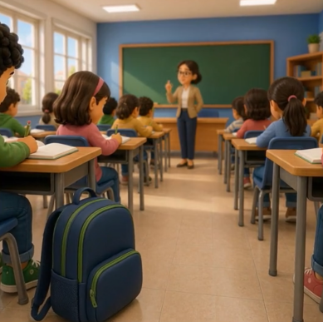
D’où vient le petit bruit ?
D’où vient le petit bruit ?

Slide 57
Le petit bruit vient du sac de Sami.
Le petit bruit vient du sac de Sami.

Slide 58
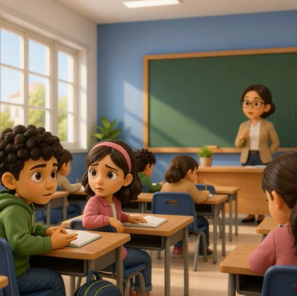
Que dit Sami à Lila ?
Que dit Sami à Lila ?

Slide 59
Il dit : « Tu entends ? ».
Il dit : « Tu entends ? ».

Slide 60
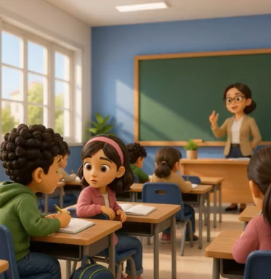
Que répond Lila ?
Que répond Lila ?

Slide 61
Lila répond : « Non ».
Lila répond : « Non ».

Slide 62
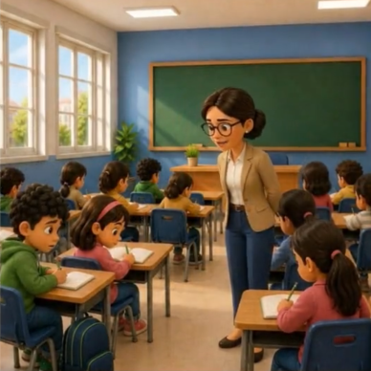
Que demande la maitresse à Sami ?
Que demande la maitresse à Sami ?

Slide 63
Elle demande : « Sami, tu entends quoi ? ».
Elle demande : « Sami, tu entends quoi ? ».

Slide 64
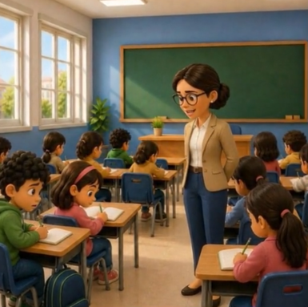
Que répond Sami ?
Que répond Sami ?

Slide 65
Il répond : « Rien maitresse. ».
Il répond : « Rien maitresse. ».

Slide 66
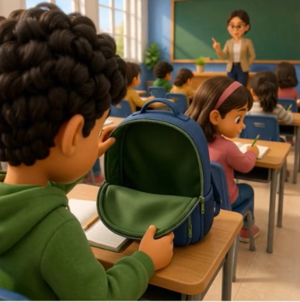
Que fait Sami ?
Que fait Sami ?

Slide 67
Sami ouvre son sac lentement et il regarde à l’intérieur.
Sami ouvre son sac lentement et il regarde à l’intérieur.

Slide 68
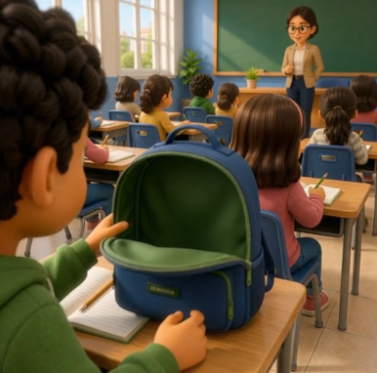
Que voit Sami à l’intérieur de son sac ?
Que voit Sami à l’intérieur de son sac ?

Slide 69
Il ne voit rien de plus.
Il ne voit rien plus.

Slide 70
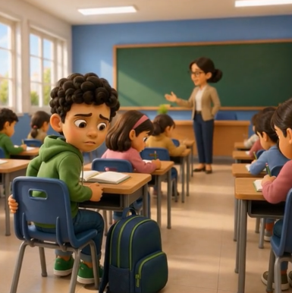
Que fait Sami à la fin ?
Que fait Sami à la fin ?

Slide 71
Il referme le sac sans parler, mais il pense encore au bruit étrange.
Il referme le sac sans parler, mais il pense encore au bruit étrange.

Slide 72
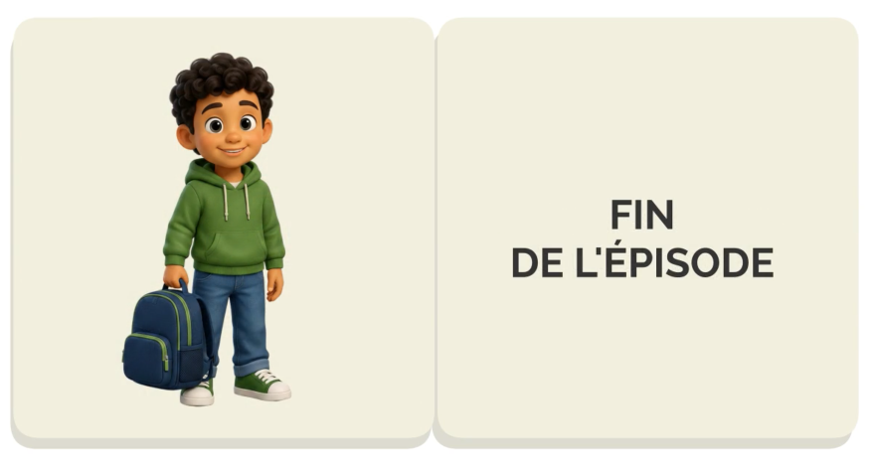
On retrouvera Sami et son sac étrange la semaine prochaine pour la suite de l’histoire.

Slide 73

À la maison, faites un dessin sur l’histoire de « Le sac qui parle ».

Slide 74

La séance d’aujourd’hui est terminée. À bientôt.

